Slide 1
Docker & Kubernetes & Moak
庞帅
2019.12.02

Slide 2
Docker
隔离与限制
镜像
编排
Kubernetes
Pod
控制器
Deployment
Service
Ingress
容器持久化存储
容器网络
Moak
设计目标
架构
典型模块逻辑
展望

Slide 3
Docker – 隔离
容器的本质是进程
容器技术的核心功能：通过约束和修改进程的动态表现，从而为其创造出一个“边界”
int pid = clone(main_function, stack_size, SIGCHLD, NULL);
=>
int pid = clone(main_function, stack_size, CLONE_NEWPID | SIGCHLD, NULL);

Slide 4
Docker – 隔离

Slide 5
Docker – 隔离
敏捷、高性能
多个容器共享操作系统内核
时间

Slide 6
Docker – 限制
Cgroup（Control Group）
CPU、内存、磁盘、网络带宽等
/proc目录：lxcfs => 通过文件挂载的方式，将Cgroup中关于系统的相关信息通过docker的volume挂载至容器的proc系统

Slide 7
Docker – 镜像
chroot
$ $ mkdir -p $HOME/test
mkdir -p $HOME/test/{bin,lib64,lib}
$ cd $T
$ cp -v /bin/{bash,ls} $HOME/test/bin
$ T=$HOME/test
$ list="$(ldd /bin/ls | egrep -o '/lib.*\.[0-9]')"
$ for i in $list; do cp -v "$i" "${T}${i}"; done
$ chroot $HOME/test /bin/bash
rootfs
包含文件系统所有的文件、配置和目录，不包含Kernel
内核参数、内核模块、与内核的直接交互

Slide 8
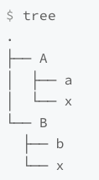
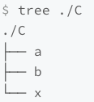
Docker – 镜像
Union File System
$ mkdir C
$ mount -t aufs -o dirs=./A:./B none ./C

Slide 9
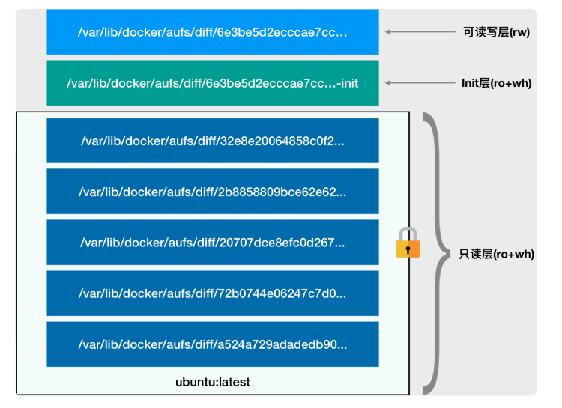
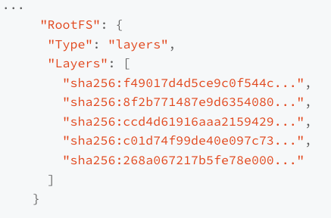
Docker – 镜像

Slide 10
Docker – 编排
容器是什么
Linux容器 = Container Image + Container Runtime =>
Linux容器 = Union FS挂载的rootfs + Namespace + Cgroup
云计算（容器云）
容器镜像 -> 开发者
CI/CD/监控/安全/网络/存储 -> 云计算厂商/运维

Slide 11
Docker – 编排
容器编排：容器的集群化部署和调度，提供多业务接入能力
路由网关
水平扩展
弹性伸缩
监控
备份
容灾冗余

Slide 12
Docker – 总结
Container = Linux Namespace + Linux Cgroups + rootfs

Slide 13
有了容器提供的隔离的进程运行环境，接下来我们需要什么
快速部署/迭代应用
提供路由网关
水平扩展
监控
备份
容灾
……

Slide 14
Kubernetes
计算节点最核心的组件Kubelet：负责与CRI（Container Runtime Interface）交互

Slide 15
Kubernetes – 核心功能全景图

Slide 16
Kubernetes – Pod - Kubernetes 项目的原子调度单位
考虑一种情况：
Node1当前剩余资源：2CPU + 4GMem
Node2当前剩余资源：2CPU + 4GMem
下一个需要调度的任务资源需求是：2CPU+2GMem（2个容器）
同一个Pod中的所有容器，共享同一个Network Namespace，并且可以共享同一个volume

Slide 17
Kubernetes – Pod - Kubernetes 项目的原子调度单位
它们可以直接使用 localhost 进行通信；
它们看到的网络设备跟 Infra 容器看到的完全一样；
一个 Pod 只有一个 IP 地址，也就是这个 Pod 的 Network Namespace 对应的 IP 地址；
其他的所有网络资源，都是一个 Pod 一份，并且被该 Pod 中的所有容器共享；
Pod 的生命周期只跟 Infra 容器一致，而与容器 A 和 B 无关。

Slide 18
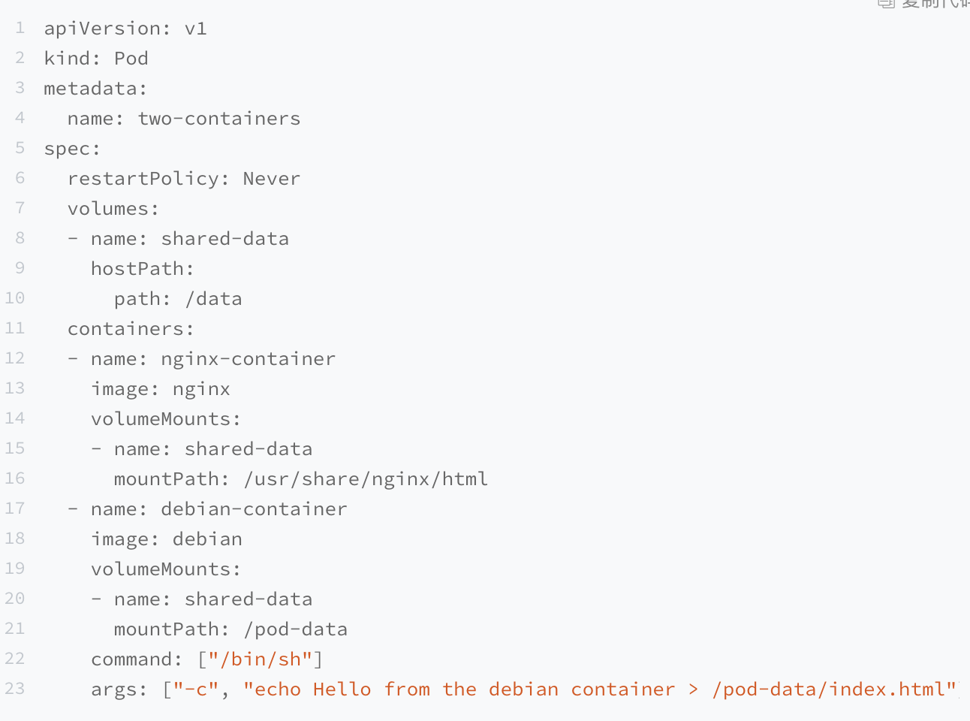
Kubernetes – Pod - Kubernetes 项目的原子调度单位

Slide 19
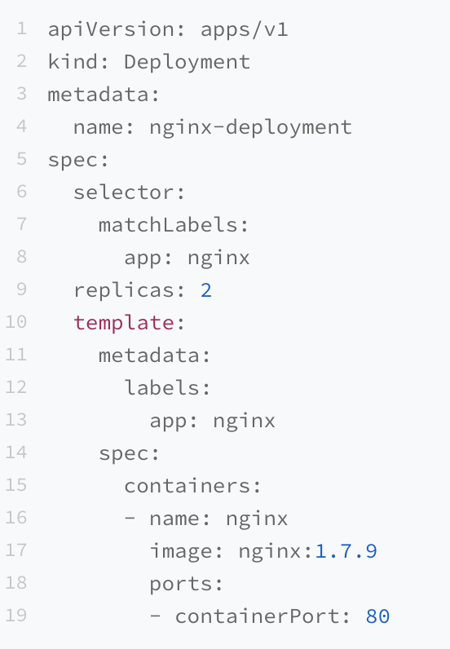
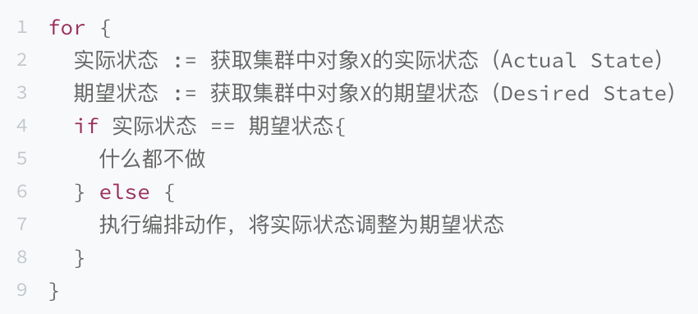
Kubernetes – Deployment

Slide 20
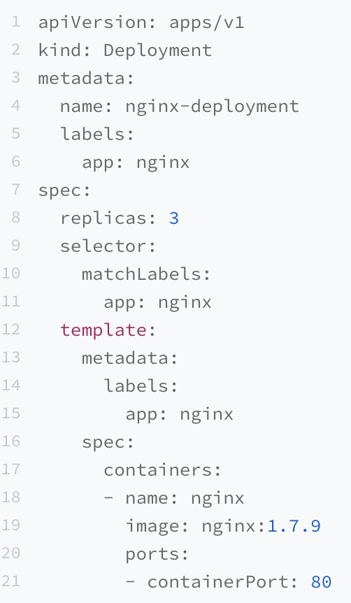
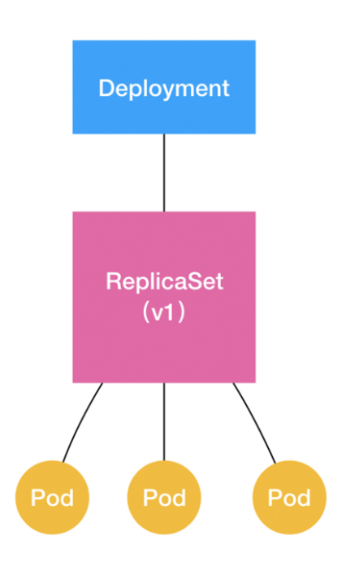
Kubernetes – Deployment – 水平扩缩容

Slide 21
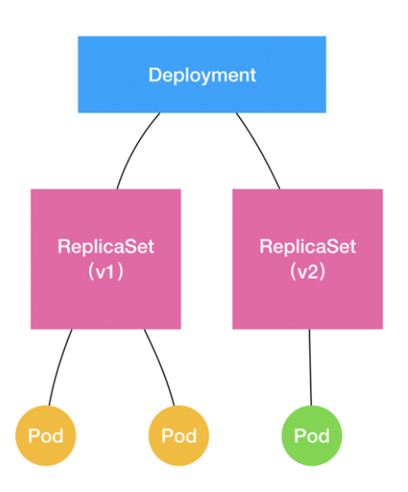
Kubernetes – Deployment – 滚动更新

Slide 22
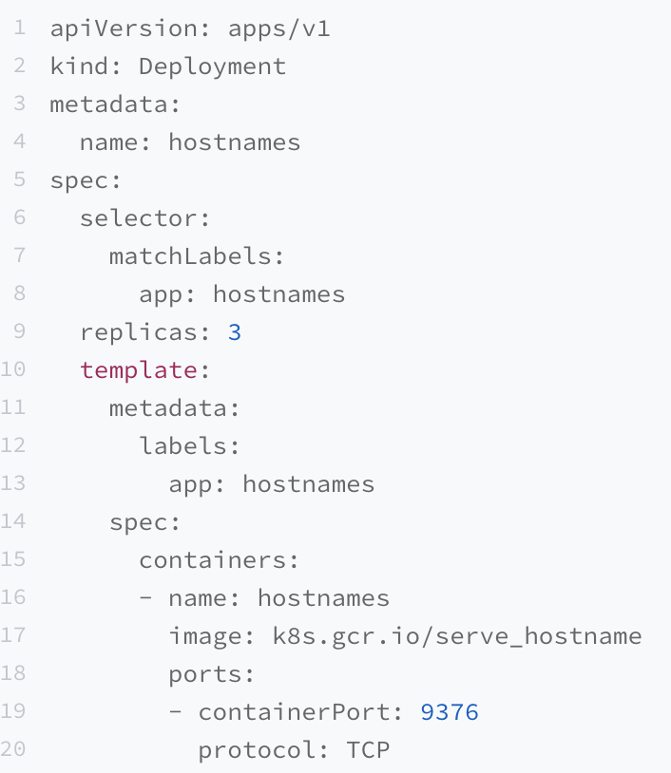
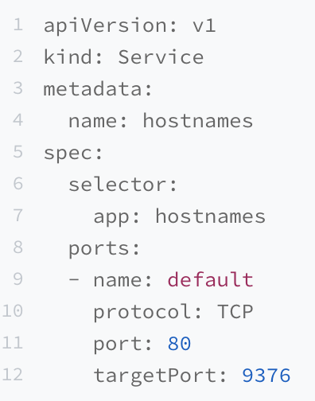
Kubernetes – Service
对外暴露的接口，屏蔽底层pod ip变化以及四层负载均衡
利用kube-proxy组件+iptables实现
新版本也有ipvs的实现

Slide 23
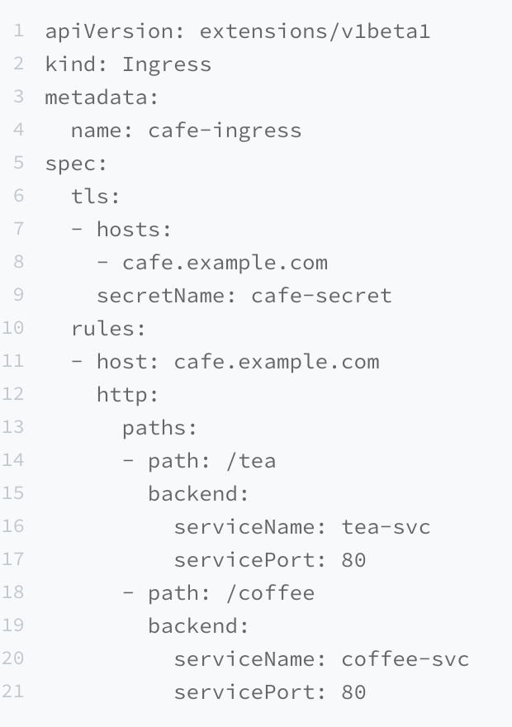
Kubernetes – Ingress
有一个点餐网站：https://cafe.example.com
https://cafe.example.com/coffee -> “咖啡点餐系统”
https://cafe.example.com/tea -> “茶水点餐系统”
这两个系统，分别由名叫 coffee 和 tea 这样两个 Deployment 来提供服务。
如何能使用 Kubernetes 的 Ingress 来创建一个统一的负载均衡器，从而实现当用户访问不同的域名时，能够访问到不同的 Deployment 呢

Slide 24
Kubernetes – 容器持久化存储

Slide 25
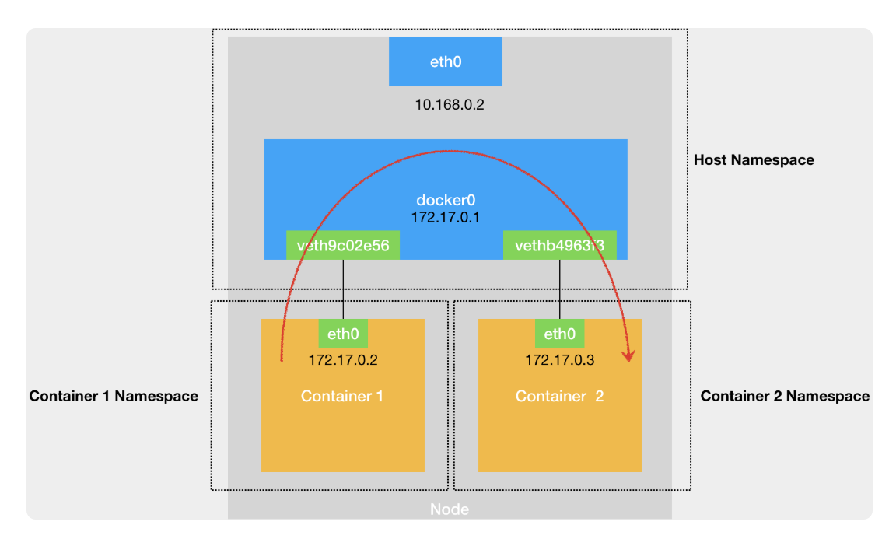
Kubernetes – 容器网络 - Bridge

Slide 26
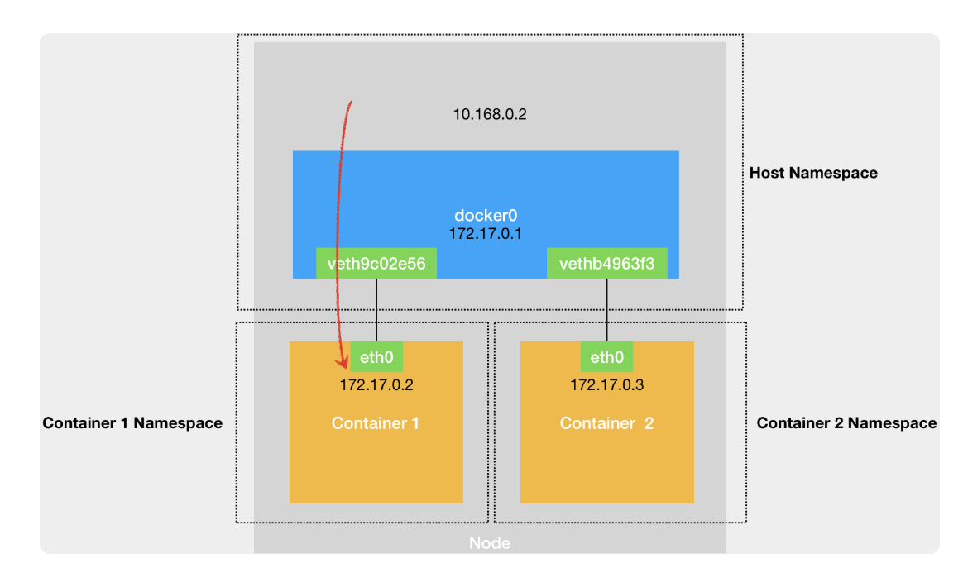
Kubernetes – 容器网络 - Bridge

Slide 27
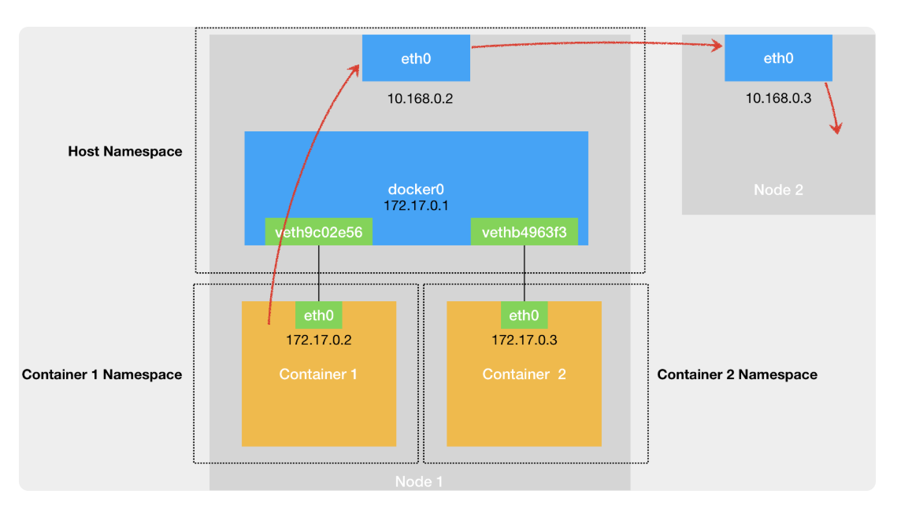
Kubernetes – 容器网络 - Bridge

Slide 28
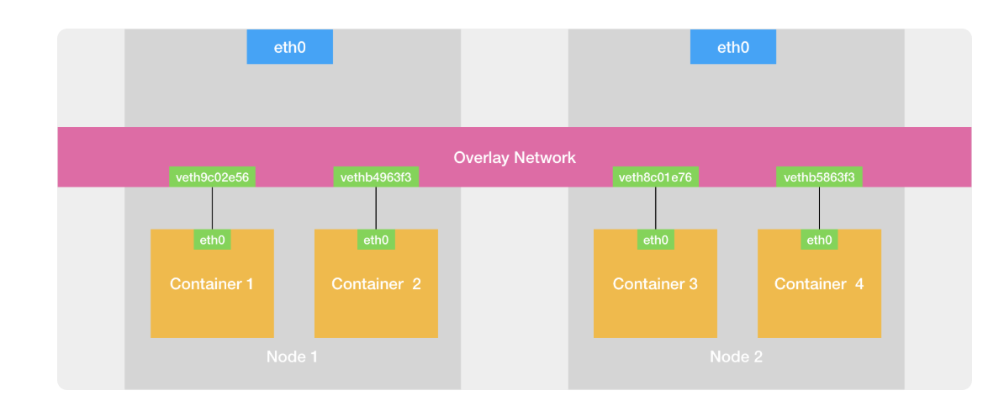
Kubernetes – 容器网络 - Bridge

Slide 29
Kubernetes – 容器网络 - Host

Slide 30
Kubernetes – k8s网络 – Vxlan/BGP

Slide 31
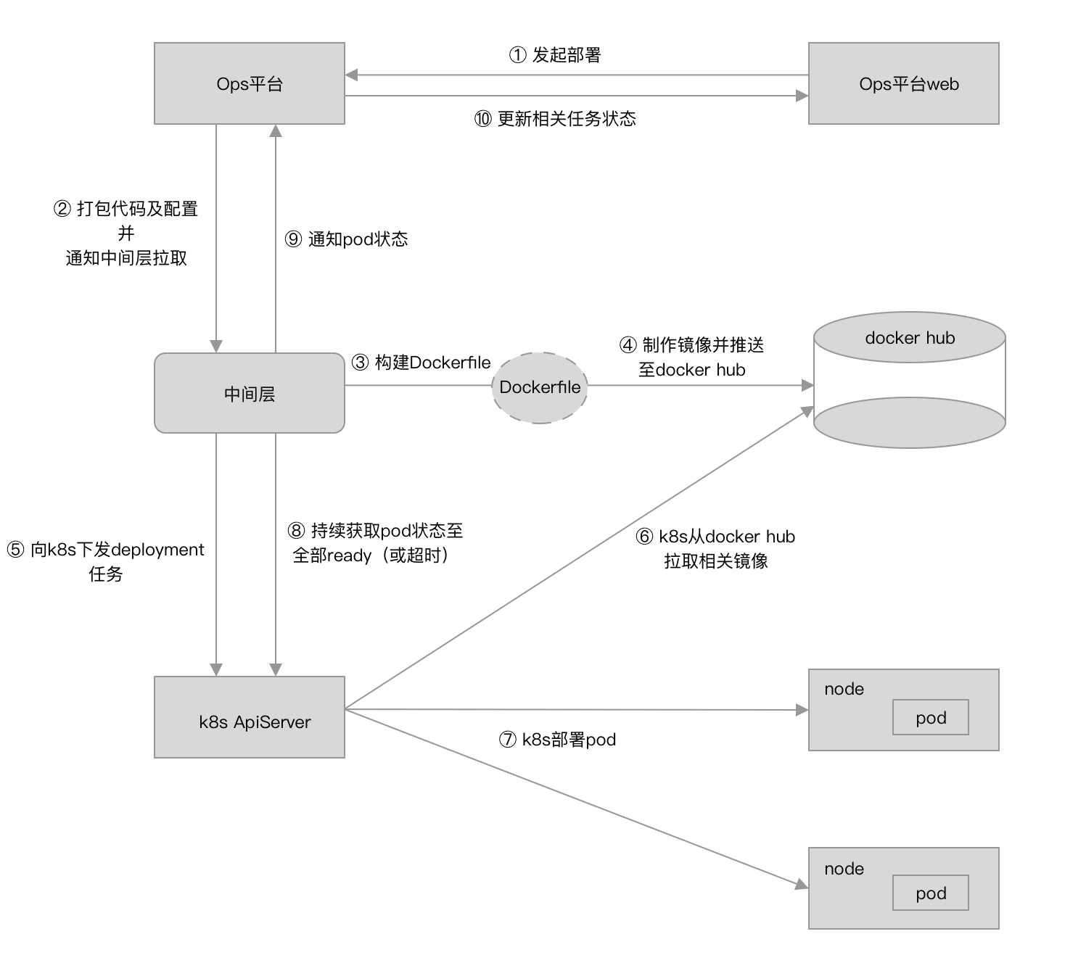
Moak – Middleware of ops and k8s

Slide 32
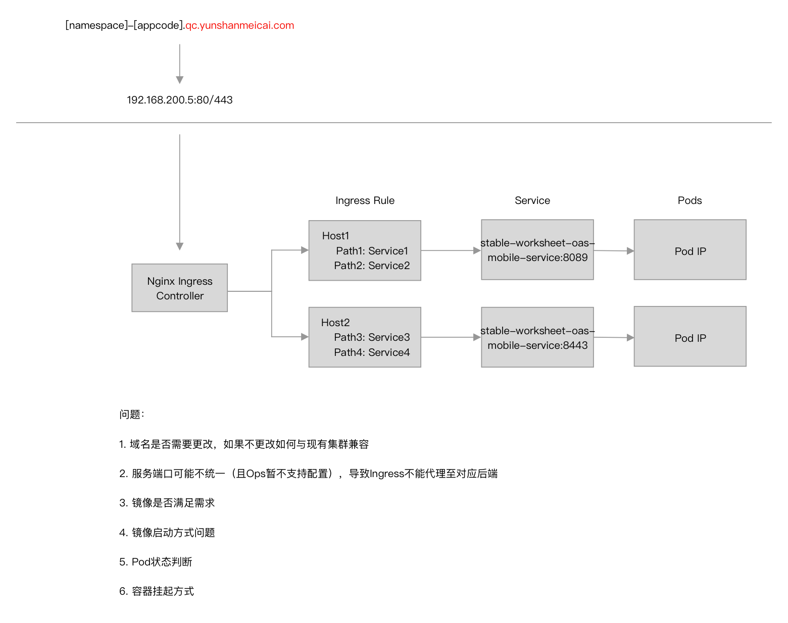
Moak – Middleware of ops and k8s

Slide 34
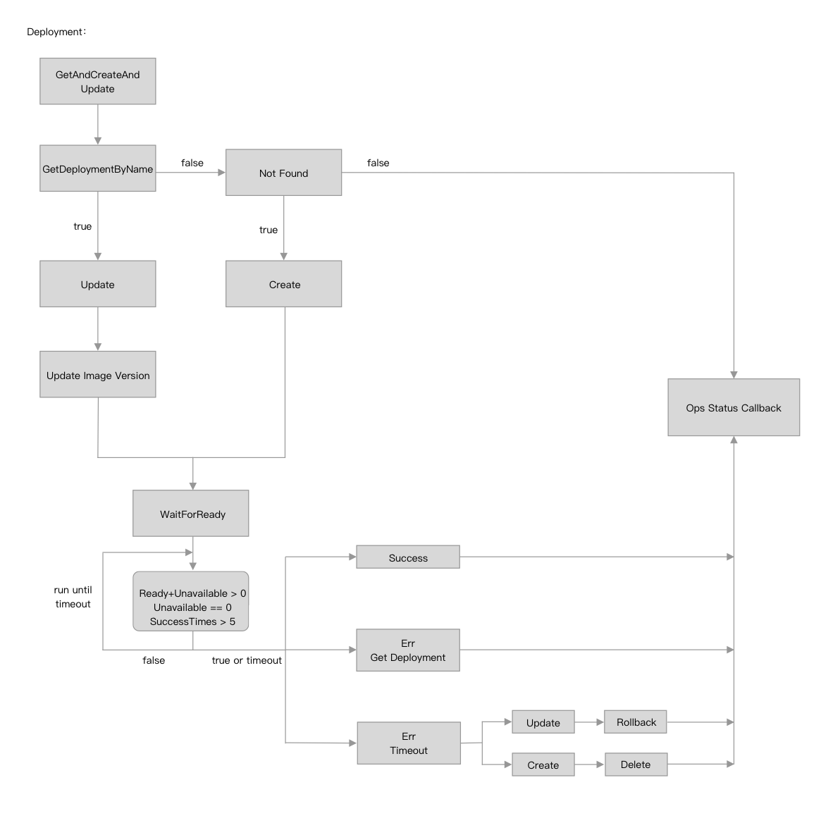
Moak – Middleware of ops and k8s

